Slide 1





CHƯƠNG VIII: LỰC TRONG ĐỜI SỐNG
BÀI 41
BIỂU DIỄN LỰC

Slide 2
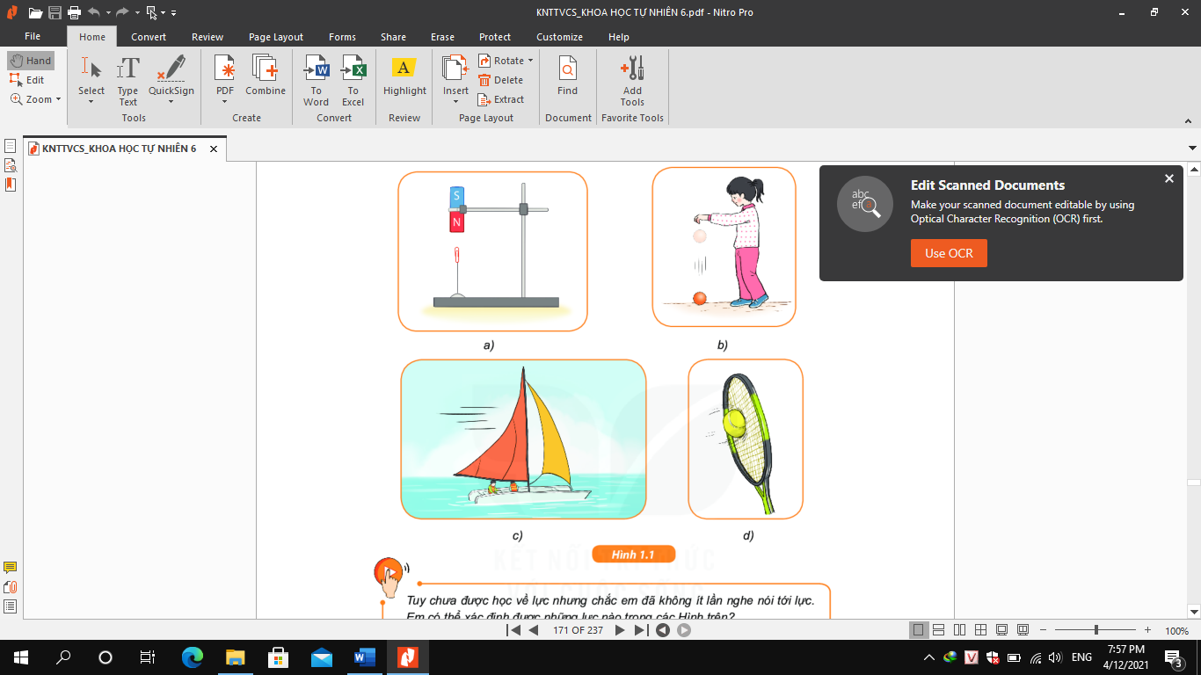
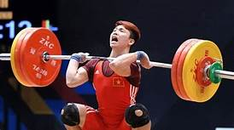

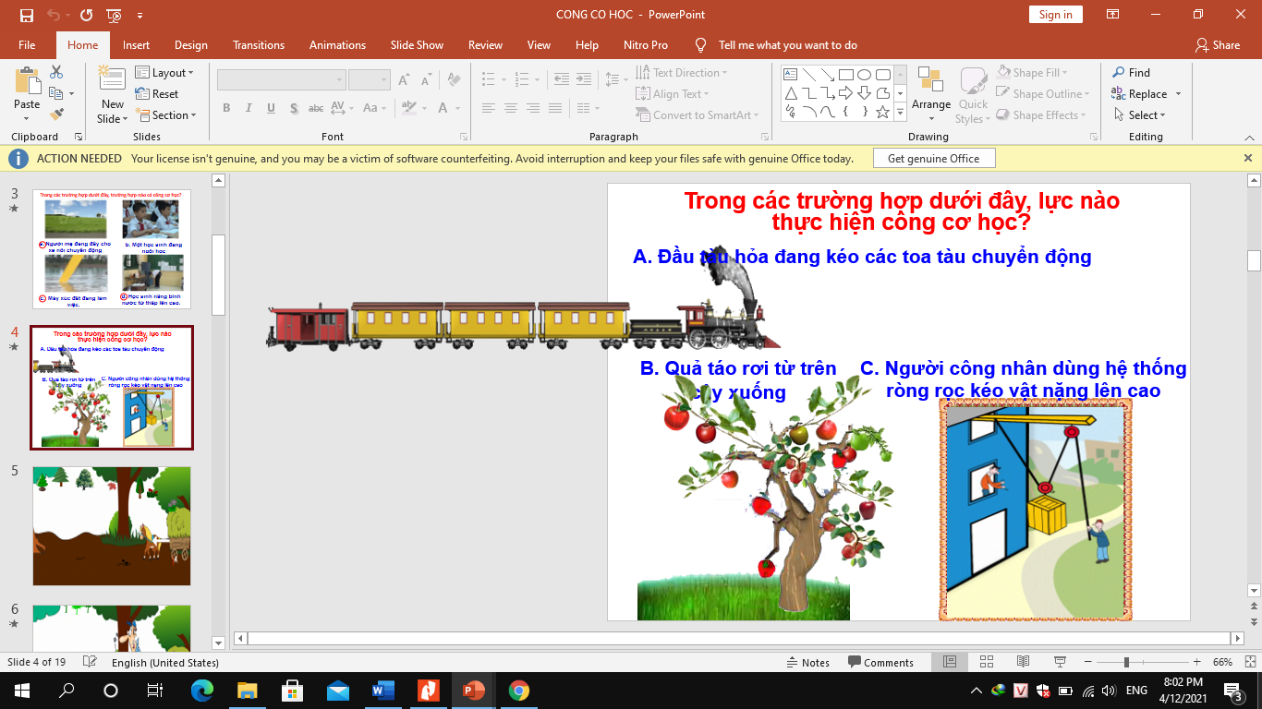


Slide 3

TÌM HIỂU TÁC CÁC ĐẶC TRƯNG CỦA LỰC
Hình thức: Hoạt động cá nhân, thảo luận cặp đôi
Thời gian: 3 phút
Nhiệm vụ: Hoàn thành phiếu học tập số 1.
Lực có có các đặc trưng: phương, chiều, độ lớn.

Slide 4
Time out
Time up
TÌM HIỂU ĐƠN VỊ ĐO LỰC,
DỤNG CỤ ĐO LỰC
300
Hình thức: Hoạt động nhóm.
Thời gian: 5 phút
Nhiệm vụ: HS đọc sách giáo khoa, quan sát dụng cụ được phát nhóm mình, kết hợp thảo luận nhóm để hoàn thành PHT số 2.

Slide 5

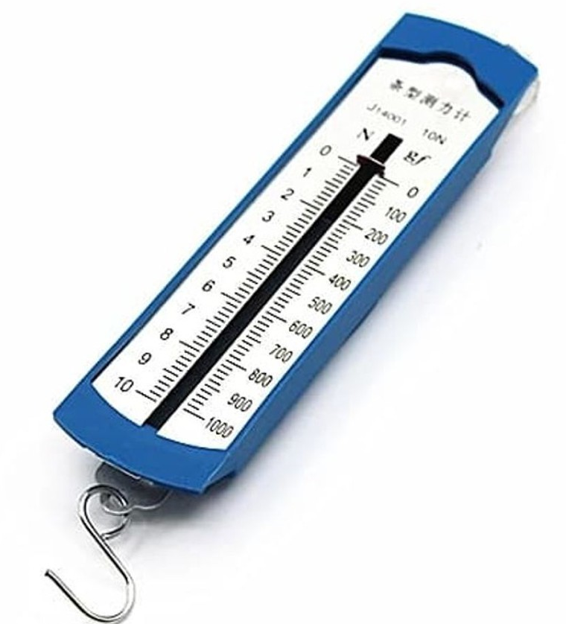
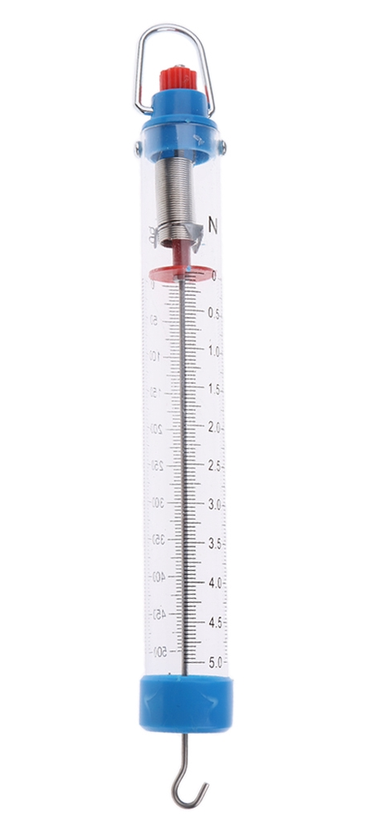
Đơn vị đo lực : Niutơn, kí hiệu N
Dụng cụ đo lực: lực kế
Lực kế lò xo

Slide 6
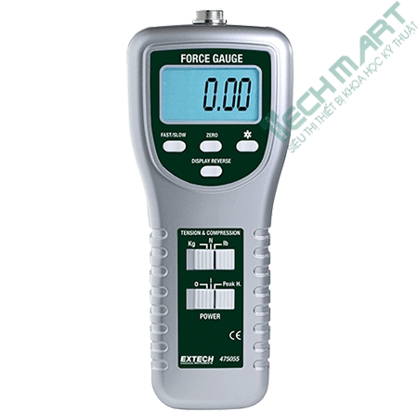
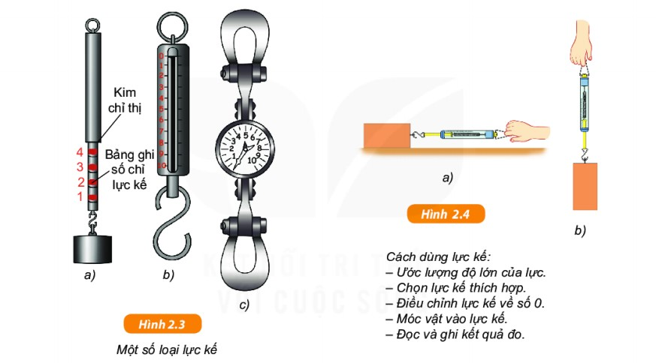
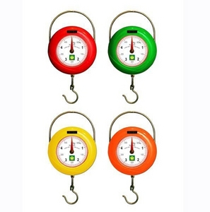
Một số loại lực kế khác
Máy đo lực
Cân bỏ túi
Đồng hồ đo lực

Slide 7
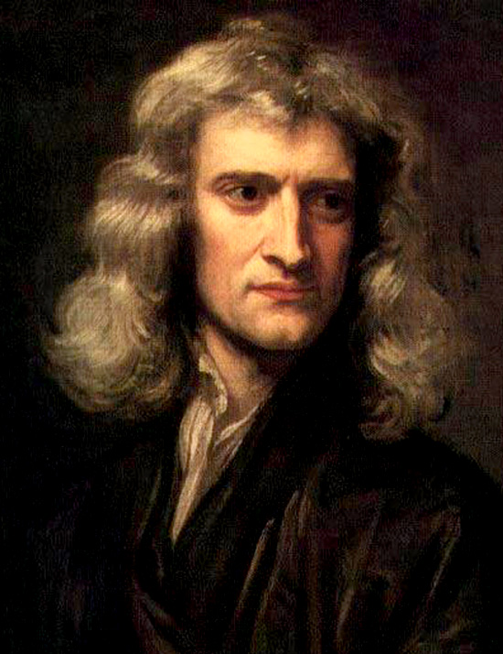

Ông là người đầu tiên phát biểu định luật vạn vật hấp dẫn (…sự rơi của các vật và lực hút giữa các hành tinh…),
Người đầu tiên chứng minh và đưa ra định luật cho rằng lực là nguyên nhân thay đổi vận tốc của vật. Định luật này còn gọi là định luật II Niu-tơn.
Ông là người đặt nền móng cho ngành CƠ HỌC.
Issac Newton (1642-1727)

Slide 8
TÌM HIỀU CÁCH BIỂU DIỄN LỰC
Time out
Hình thức: Hoạt động cá nhân tìm hiểu sách giáo khoa.
Thời gian: 90 giây
Nhiệm vụ:
Tìm hiểu cách biểu diễn lực để thể hiện các đặc trưng của lực.
Time up
90

Slide 9
Lực được biểu diễn bằng một mũi tên có:
Gốc là điểm đặt của lực.
Phương , chiều trùng với phương chiều
Độ dài biểu thị độ lớn của lực theo tỉ xích cho trước của lực.
Điểm đặt
Phương
Chiều.
Độ lớn
theo một tỉ lệ xích cho trước.

Slide 10
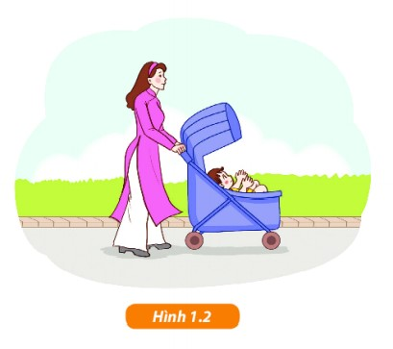
Ví dụ:
Người mẹ đẩy xe nôi với lực 30N:
10N
Điểm đặt: tại vị trí tay đặt vào xe đẩy.
Phương: nằm ngang, chiều từ trái sang phải
Độ lớn: 30N
(ứng với 3cm, tỉ lệ xích 1cm ứng với 1N)

Slide 11

Time out
Time up
LUYỆN TẬP
240
Hình thức: Hoạt động nhóm
Thời gian: 4 phút
Nhiệm vụ: Thảo luận nhóm để hoàn thành PHT số 3: mô tả các yếu tố của lực và biểu diễn lực.

Slide 12
NHIỆM VỤ VỀ NHÀ
Hình thức: Nhóm 1 – 3 học sinh.
Nhiệm vụ: Chế tạo lực kế lò xo đơn giản.
Yêu cầu sản phẩm : đo được lực kéo tương đối chính xác.
4. Thời gian: Hoàn thành trong một tuần.

